Slide 1
實驗八
比較器與多工器

Slide 2
比較器
一位元關係比較器
  比較Ai與Bi，將兩值利用邏輯閘判斷其大小，並輸出到Gi、Ei、Li。
  輸出結果
    Ai＞Bi時Gi為1
    Ai＝Bi時Ei為1
    Ai＜Bi時Li為1
1-bit Comp
A_{i}
0
A
A>B
1
G_{i}
1
A=B
1
E_{i}
B_{i}
0
B
A<B
L_{i}
1
1

Slide 3
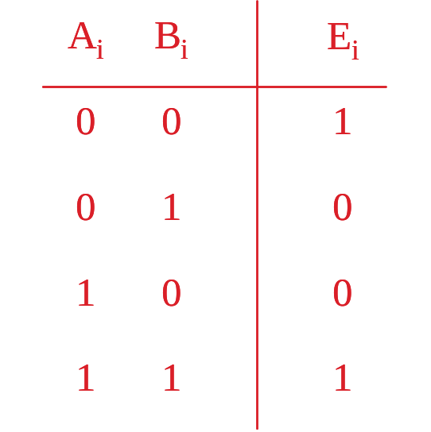
1-bit Comp
真值表
A_{i}
A
A>B
A_{i}
B_{i}
G_{i}
E_{i}
L_{i}
G_{i}
0
0
0
1
0
A=B
E_{i}
0
1
0
0
1
B_{i}
B
A<B
1
0
1
0
0
L_{i}
1
1
0
1
0
(Ai=1且Bi=0)
類推
A_{i}
?
G_{i}
E_{i}
等值比較器：XNOR
B_{i}
L_{i}
函數表示式： G_{i} = A_{i} ． B_{i} ； E_{i} = A_{i} ． B_{i} + A_{i} ．B_{i} ； L_{i} = A_{i} ． B_{i}

Slide 4
四位元關係比較器
從高位元比較到低位元配合Gin、Ein、Lin達到擴充的目的。
A₃
1-bit Comp
G₃
G₃
G_{IN} :低電位 E_{IN} :高電位 L_{IN} :低電位
E₃
E₃
B₃
L₃
L₃
A=1100
B=0100
7485
G₂
組
合
邏
輯
電
路
A₂
1-bit Comp
E₂
G₂
L₂
E₂
G_{OUT}
G_{OUT}
4
位
元
比
較
器
B₂
L₂
A₃ ~ A₀
G_{OUT}
B₃ ~ B₀
G₁
E_{OUT}
E_{OUT}
E_{OUT}
A₁
1-bit Comp
E₁
G₁
L₁
E₁
B₁
L₁
L_{OUT}
G_{IN}
L_{OUT}
L_{OUT}
E_{IN}
L_{IN}
A₀
1-bit Comp
G₀
G₀
E₀
E₀
【邏輯組合函數表示式】：
。G_{OUT} = G₃ + E₃G₂+E₃E₂G₁+E₃E₂E₁G₀+E₃E₂E₁E₀G_{in}
。E_{OUT} = E₃E₂E₁E₀E_{in}
。L_{OUT} = L₃ + E₃L₂+E₃E₂L₁+E₃E₂E₁L₀+E₃E₂E₁E₀L_{in}
B₀
L₀
L₀
₃
G_{in}
G_{in}
E_{in}
E_{in}
L_{in}
L_{in}
現成之比較器商業用IC： TTL- 7485

Slide 5
四位元關係比較器
【邏輯組合函數表示式】：
。G_{OUT} = G₃ + E₃G₂+E₃E₂G₁+E₃E₂E₁G₀+E₃E₂E₁E₀G_{in}
。E_{OUT} = E₃E₂E₁E₀E_{in}
。L_{OUT} = L₃ + E₃L₂+E₃E₂L₁+E₃E₂E₁L₀+E₃E₂E₁E₀L_{in}
A₃
1-bit Comp
G₃
G₃
E₃
E₃
B₃
L₃
L₃
(ifG3=1)
或
(ifE3=1且G2=1)
或
(ifE3=E2=1且G1=1)
或
(ifE3=E2=E1=1且G0=1)
或
(ifE3=E2=E1=E0=1且Gin=1)
G3
+
E3G2
+
E3E2G1
+
E3E2E1G0
+
E3E2E1E0Gin
G₂
組
合
邏
輯
電
路
A₂
1-bit Comp
E₂
G₂
L₂
E₂
G_{OUT}
G_{OUT}
B₂
L₂
G₁
E_{OUT}
E_{OUT}
A₁
1-bit Comp
E₁
G₁
L₁
E₁
B₁
L₁
L_{OUT}
L_{OUT}
A₀
1-bit Comp
G₀
G₀
E₀
E₀
當比較後全相等，就要參考Gin
B₀
L₀
L₀
₃
G_{IN} :低電位 E_{IN} :高電位 L_{IN} :低電位
G_{in}
G_{in}
E_{in}
E_{in}
L_{in}
L_{in}
故最初的Gin要Low

Slide 6
四位元關係比較器
【邏輯組合函數表示式】：
。G_{OUT} = G₃ + E₃G₂+E₃E₂G₁+E₃E₂E₁G₀+E₃E₂E₁E₀G_{in}
。E_{OUT} = E₃E₂E₁E₀E_{in}
。L_{OUT} = L₃ + E₃L₂+E₃E₂L₁+E₃E₂E₁L₀+E₃E₂E₁E₀L_{in}
A₃
1-bit Comp
G₃
G₃
E₃
E₃
B₃
L₃
L₃
G₂
組
合
邏
輯
電
路
A₂
1-bit Comp
E₂
G₂
L₂
E₂
G_{OUT}
G_{OUT}
B₂
L₂
G₁
E_{OUT}
E_{OUT}
What happens to E3E2E1E0Ein?
A₁
1-bit Comp
E₁
G₁
L₁
E₁
B₁
L₁
當比較後全相等，就要參考Ein
L_{OUT}
L_{OUT}
A₀
1-bit Comp
G₀
G₀
G_{IN} :低電位 E_{IN} :高電位 L_{IN} :低電位
E₀
E₀
B₀
L₀
L₀
₃
故最初的Ein要High
G_{in}
G_{in}
E_{in}
E_{in}
L_{in}
L_{in}

Slide 7
組合邏輯電路：
G₃
E₃
L₃
G₂
E₂
L₂
G₁
E₁
L₁
G₀
E₀
L₀
G_{in}
E_{in}
L_{in}
L_{OUT}
E_{OUT}
G_{OUT}

Slide 8
八位元關係比較器
  用7485建立8位元比較器
7485
4
A₃
A₇ ~ A₄
~
A₀
G_{OUT}
G_{OUT}
B₃
8
8
位
元
比
較
器
4
~
E_{OUT}
E_{OUT}
A₇ ~ A₀
G_{OUT}
B₇ ~ B₄
B₀
8
G_{IN}
L_{OUT}
L_{OUT}
B₇ ~ B₀
E_{IN}
E_{OUT}
L_{IN}
G_{IN}
L_{OUT}
E_{IN}
7485
L_{IN}
4
A₃
控制信號輸入
A₃ ~ A₀
~
A₀
G_{OUT}
B₃
G_{IN} :低電位，
E_{IN} :高電位，
L_{IN} :低電位
~
B₃ ~ B₀
4
B₀
E_{OUT}
G_{IN}
G_{IN}
L_{OUT}
E_{IN}
E_{IN}
L_{IN}
L_{IN}

Slide 9
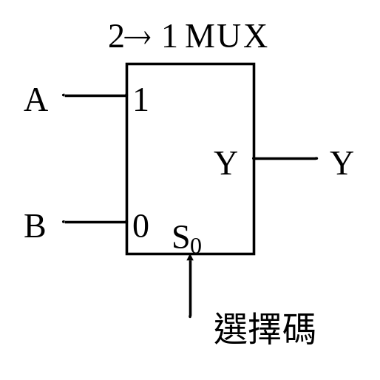
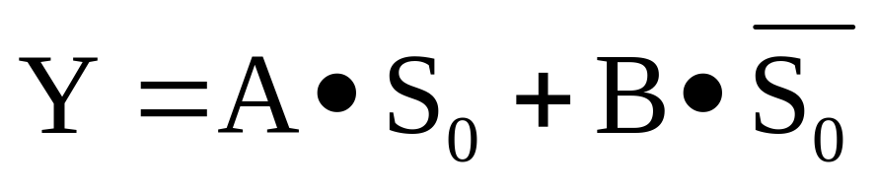
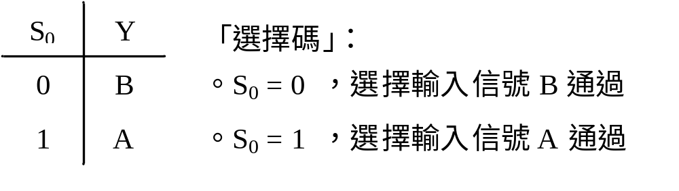
2→1多工器(MUX)
【電路符號】
【組合函數表示式】
當S₀=1時,Y=A

Slide 10
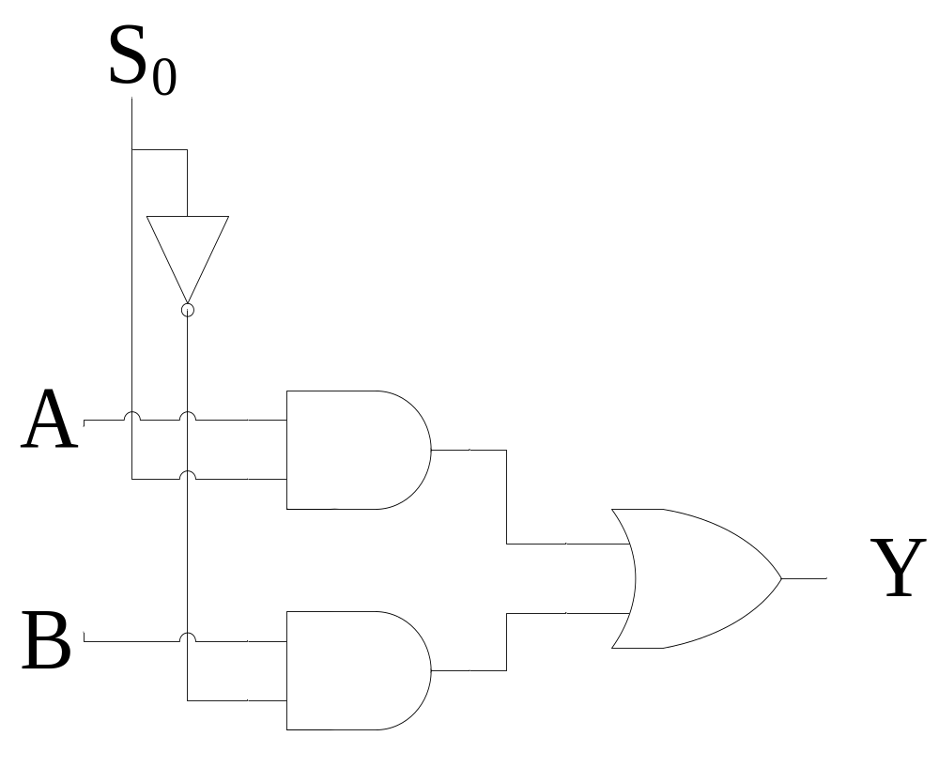
2→1多工器(MUX)
【邏輯閘電路】
組合邏輯

Slide 11
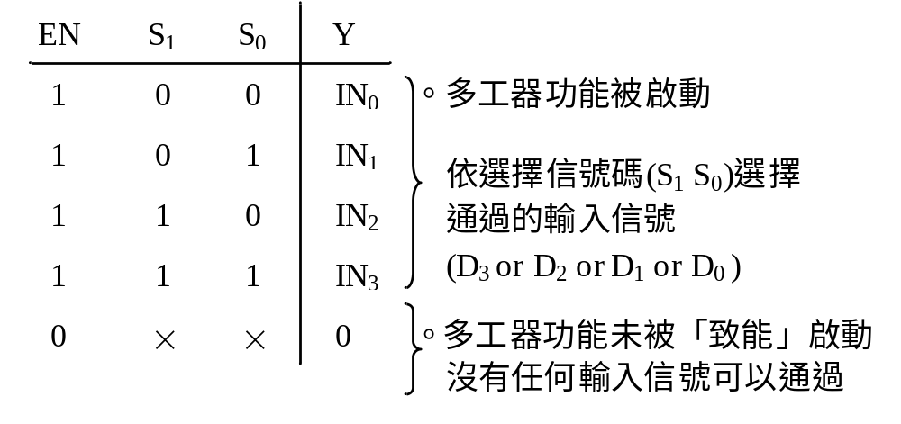
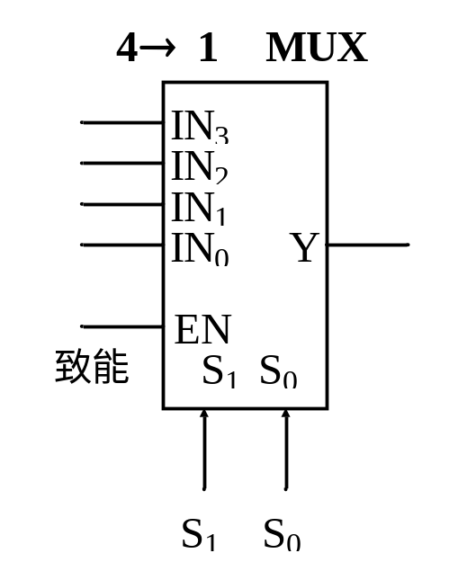
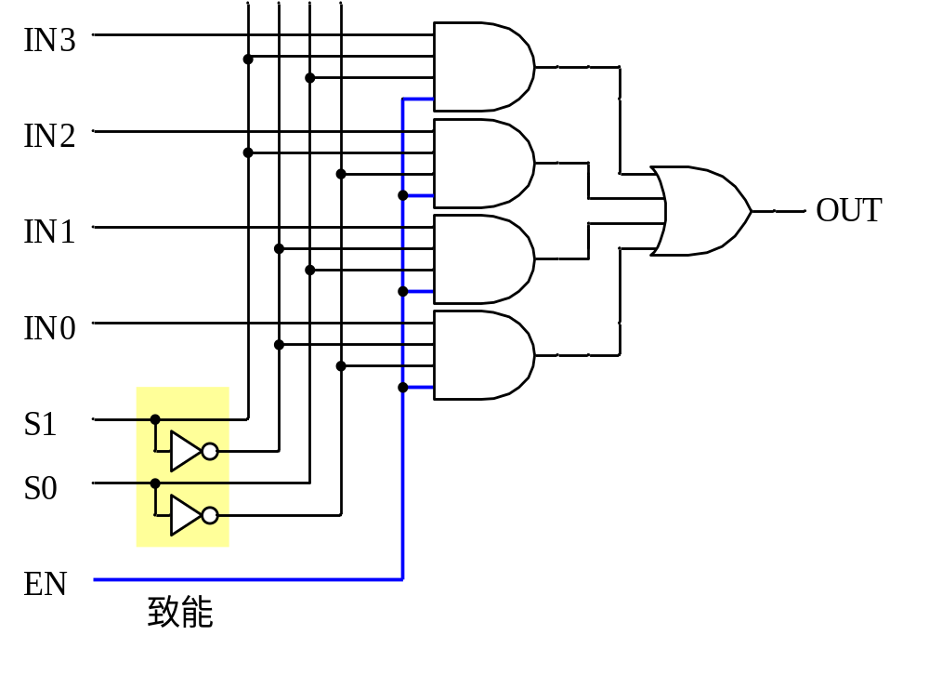
4 →1多工器(MUX)
【電路符號】
【邏輯閘電路】

Slide 12
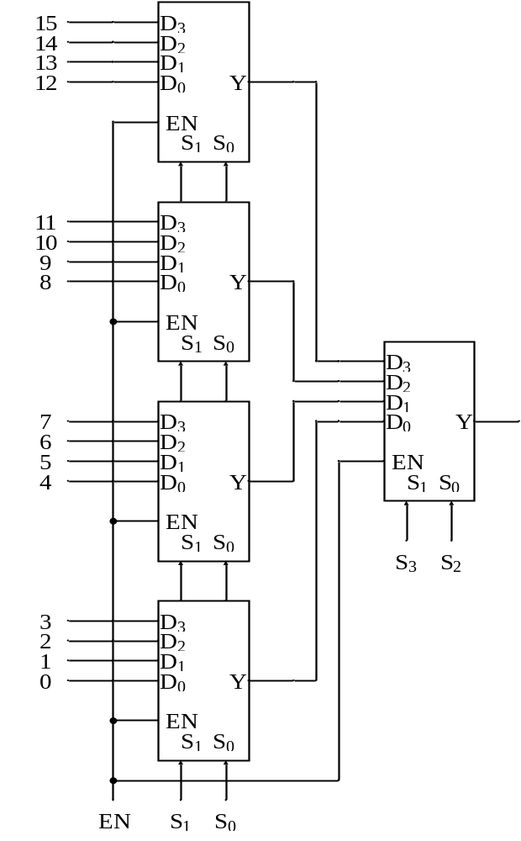
16→1多工器
4個4-1 + 1個4-1
用4→1 MUX 構成16位元多工器
16 → 1 MUX
每4個輸入由1顆4-1負責
D₁₅
D₁₄
D₁₃
D₁₂
D₁₁
D₁₀
Y
D₉
D₈
D₇
例:第1顆
(0~3)₁₀
(00xx)₂
D₆
D₅
D₄
D₃
D₂
D₁
D₀
EN
S₃ S₂ S₁ S₀
(擴充!也可用8-1做出來)

Slide 13
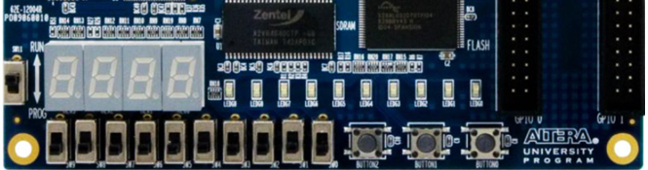
實 驗 項 目-1
請用兩個四位元比較器7485及一般邏輯閘完成下列設計，當輸入小於4時，輸出a會亮，而當輸入小於等於10大於等於4時，輸出b會亮，當輸入大於10時，輸出c會亮。
4-bit 輸入資料
a
4
數值偵測器
b
10
c

Slide 14
實 驗 項 目-2
利用邏輯閘實現一個 2 →1多工器。(page 10)
利用前面已設計的2 →1多工器, 實現一個4 →1多工器。
(不具致能 EN功能)
S1 S0
IN3 – IN0

Slide 15
實 驗 項 目-3
請輸入今天的日期並用七段顯示器顯示。(多工顯示)
BCD
-
to
-
七段顯示器
A
3
7_segment
A
日期-1
A
2
A
1
a
A
0
D
3
B
b
F
B
D
2
C
C
g
D
1
D
d
B
3
D
0
e
E
C
日期-2
B
2
碼
f
B
1
g
B
0
D
P
Sel
X
X=0, 七段顯示器出現今天日期的十位數字
X=1, 七段顯示器出現今天日期的個位數字

Slide 16
實 驗 項 目-3
X
日期-1
日期-2

